Slide 1
Conocer y Saber

Slide 2
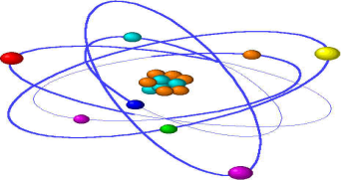
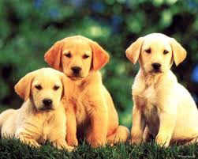
Antonio
18
Chile

Slide 3
¡Yo CONOZCO a Antonio!
1. Yo SÉ que tiene 18 años.
2. Yo SÉ que es deportista e inteligente
3. Yo SÉ que es de Chile
4. Yo SÉ que le gusta jugar al tenis.
Notes:
Use in conjunciton with Jacqui{s “ Anita” ppt. For the first two slides

Slide 4
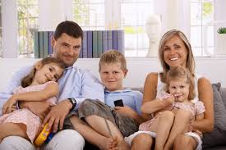
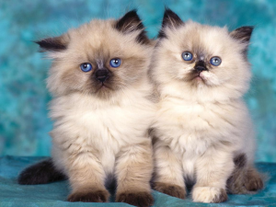
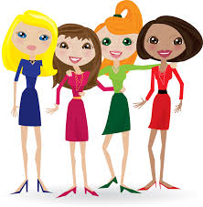
Carolina
15 años
7/3/98
El arte
España
3.5 GPA
Notes:
Cu

Slide 5
¡Yo CONOZCO a Carolina!
Yo SÉ que tiene 15 años.
Yo SÉ que es deportista, inteligente, trabajadora
Yo SÉ que es de España
Yo SÉ que le gusta esquiar y pasar tiempo con sus amigas.

Slide 6
¡Yo CONOZCO Chico!
Yo SÉ que Chico tiene 2 cines.
Yo SÉ que Chico tiene muchos Starbucks.
Yo SÉ que Chico tiene muchos parques.
Yo SÉ que Chico está cerca de Gridley.

Slide 7
¿CONOCES San Francisco? (Verdad o falso)
¿Sabes si San Francisco es grande o pequeña?
Es grande
¿Sabes si San Francisco está cerca o lejos de New York? Está lejos de NY
¿Sabes si el Golden Gate está en San Fransico?
¡Sí! El Golden Gate está en San Fransico.
¿Sabes si San Francisco tiene muchos restaurantes buenos?
Sí, tiene muchos restaurantes buenos.

Slide 8
¿Conoces la música de los Beatles?
¿Sabes los nombres de los miembros de los Beatles?
¿Sabes los nombres de unas canciones?
¿Sabes cuándo cantaron (they sang)?
¿Sabes la letra (the words) a una de sus canciones?

Slide 9
¿Qué sabes hacer?
Haz dos columnas… yo sé…. Y yo no sé
Organiza las actividades según lo que sabes y no sabes hacer.
Bailar, jugar videojuegos, cantar, dibujar, jugar al tenis, montar en bici, jugar al béisbol, manejar un carro.

Slide 10
Ahora…
Con tu compañero, lee toda la información en español e inglés.

Slide 11
Conocer y saber quieren decir “to know”…
Based on the examples, when do you choose “conocer” and when do you choose “saber”?

Slide 12
Use conocer to say that…
You are acquainted (familiar) with a person, place or thing

Slide 13
Use saber to say that you…
Know a fact
Know something thoroughly (by heart)
Know how to do something

Slide 14
CONOCER significa “to know”
Con tu amigo, traduce las frases al inglés.
Tú conoces a mis padres.
Ellos no conocen al profesor de biología.
Nosotros conocemos la ciudad de París.
Pero, no conocemos East Biggs.
Yo conozco los poemas de Pablo Neruda.
¿Conoces tú a todos los estudiantes en la clase?
Vosotros conocéis la banda de CHS.
Ud. conoce muy bien In Motion Fitness.
¿Conoce ella la música de Led Zepplin?
Uds. conocen a la señora Catalano.
II. ¿Es un verbo regular o irregular? ¿Por qué?

Slide 15
El verbo conocer- to know
Yo conozco
Tú conoces
Ud. conoce
Él/ella conoce
Nosotros(as) conocemos
Vosotros(as) conocéis
Uds. Conocen
Ellos/ellas conocen

Slide 16
SABER significa “to know”
I. Con tu amigo, traduce las frases al inglés.
Tú sabes esquiar.
Yo sé mucho del hockey.
Nosotros sabemos que la fiesta es a las 8:00.
Uds. saben mi número de teléfono.
Él sabe bailar bien.
Vosotros sabéis el nombre de la profe.
Ellos saben dónde vivimos nosotros.
Ud. sabe el alfabeto español.
Yo no sé todo el vocabulario.
Tú sabes la fecha y el día.
II. ¿Es un verbo regular o irregular? ¿Por qué?

Slide 17
El verbo saber- to know
Yo sé
Tú sabes
Ud. sabe
Él/ella sabe
Nosotros(as) sabemos
Vosotros(as) sabéis
Uds. saben
Ellos/ellas saben

Slide 18
SABER AND CONOCER SIGNIFICAN “TO KNOW” Working with a partner, determine at least 4 “rules” for using one vs. the other
SABER
Tú sabes esquiar.
Yo sé mucho del hockey.
Nosotros sabemos que la fiesta es a las 8:00.
Uds. saben mi número de teléfono.
El sabe bailar bien.
Vosotros sabéis el nombre de la profe.
Ellos saben dónde vivimos nosotros.
Ud. sabe el alfabeto español.
Yo no sé todo el vocabulario.
Tú sabes la fecha y el día.
CONOCER
Tú conoces a mis padres.
Ellos no conocen al profesor de biología.
Nosotros conocemos la ciudad de París.
Pero, no conocemos East Biggs.
Yo conozco los poemas de Pablo Neruda.
¿Conoces tú a todos los estudiantes en la clase?
Vosotros conocéis la banda de CHS.
Ud. conoce muy bien In Motion Fitness.
¿Conoce ella la música de Led Zepplin?
Uds. conocen a la señora Catalano.

Slide 19
¿Conocer o saber? ¿Por qué? Write conocer or saber and the reason you chose it.
You know how to ski.
I know a lot about hockey.
You know my parents.
They don’t know who the teacher is.
We don’t know what time the party is.
Do you know Jorge’s phone number?
We know Paris fairly well.
He knows how to dance really well.
I know Pablo Neruda’s poems because we studied them in class.
You know Chico better than me.
1. saber- know how to
2. saber- facts
3. conocer- people
4. saber- fact
5. saber- fact
6. saber- fact (by heart)
7. conocer- place
8. saber- to know how to
9. conocer- thing
10. conocer- place

Slide 20
¿Conocer o saber? ¿Por qué? Write conocer or saber and the reason you chose it.
Do you know all the students in the class?
Do you know the students’ names?
Do you know the music of Rogers and Hammerstein?
They know where we live.
You know the alphabet in Spanish.
Do you know the CHS band?
I don’t know all the vocab yet.
Do you know the date?
Do you know the principal?
Do you know who the principal is?
1. conocer- people
2. saber- facts
3. conocer- thing
4. saber- fact
5. saber- fact (by heart)
6. conocer-thing
7. saber- fact (by heart)
8. saber- fact
9. conocer- people
10. saber- fact

Slide 21
1. Copien las frases. 2. Usa la forma correcta de “saber” o “conocer” para completar las frases.
1. Yo ___ que hoy es lunes.
2. ¿___ tú a mi hermano?
3. Uds. ___ Madrid.
4. Ellas ___ cantar bien.
5. Yo ___ el arte de Frida Kahlo.
6. Él no ___ el nombre del profesor nuevo.
7. Ellos ___ todos los detalles. (details)
8. Nosotros ___ CHS pero no Durham High.
1. sé
2. conoces
3. conocen
4. saben
5. conozco
6. sabe
7. saben
8. conocemos

Slide 22
1. Copien las frases. 2. Usa la forma correcta de “saber” o “conocer” para completar las frases.
1. ¿___ tú si hay tarea esta noche?
2. Quiero ___ hablar japonés. (Japanese)
3. Marta ___ bien San Francisco.
4. Yo ___ al maestro de francés.
5. Nosotras ___ la verdad.
6. ¡Mi papá ___ a Johnny Depp!
7. ¿ ___ Ud. la música de Bach?
8. ¿ ___ Uds. bailar el Tango?
1. sabes
2. saber
3. conoce
4. conozco
5. sabemos
6. conoce
7. Conoce
8. Saben

Slide 23
1. Copien las frases. 2. Usa la forma correcta de “saber” o “conocer” para completar las frases.
1. ¿ ___ (tú) usar tu celular con los ojos cerrados?
2. ¿ ___ vosotros el nombre del director? (principal)
3. Billy ___ tocar piano, ¿verdad?
4. ¿ ___ Ud. que día es hoy?
5. Mis padres no ___ el nuevo restaurante.
6. Yo no ___ el número de teléfono.
7. La estudiante nueva no ___ a Carlos.
8. ¡Yo ___ la respuesta!
1. sabes
2. sabéis
3. sabe
4. sabe
5. conocen
6. sé
7. conoce
8. sé

